Slide 1
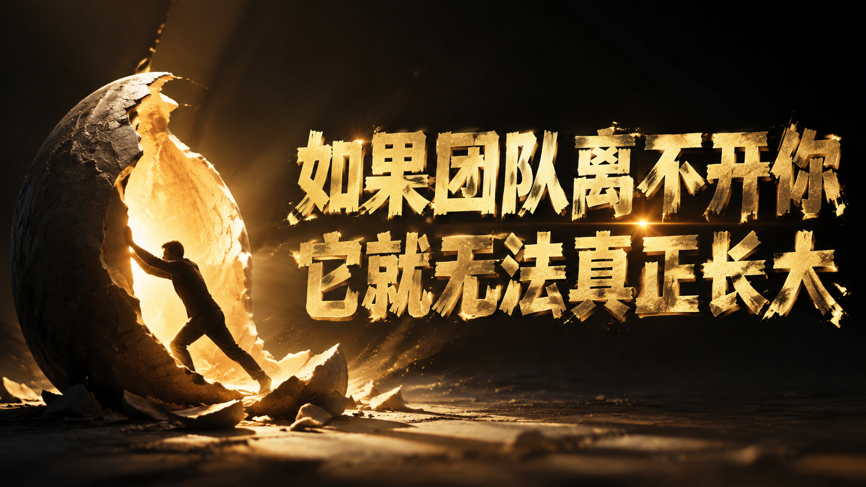
Notes:
[Sources]
- First-slide hook: Images 2.0 native generation from approved exact copy: 如果团队离不开你，它就无法真正长大

Slide 2
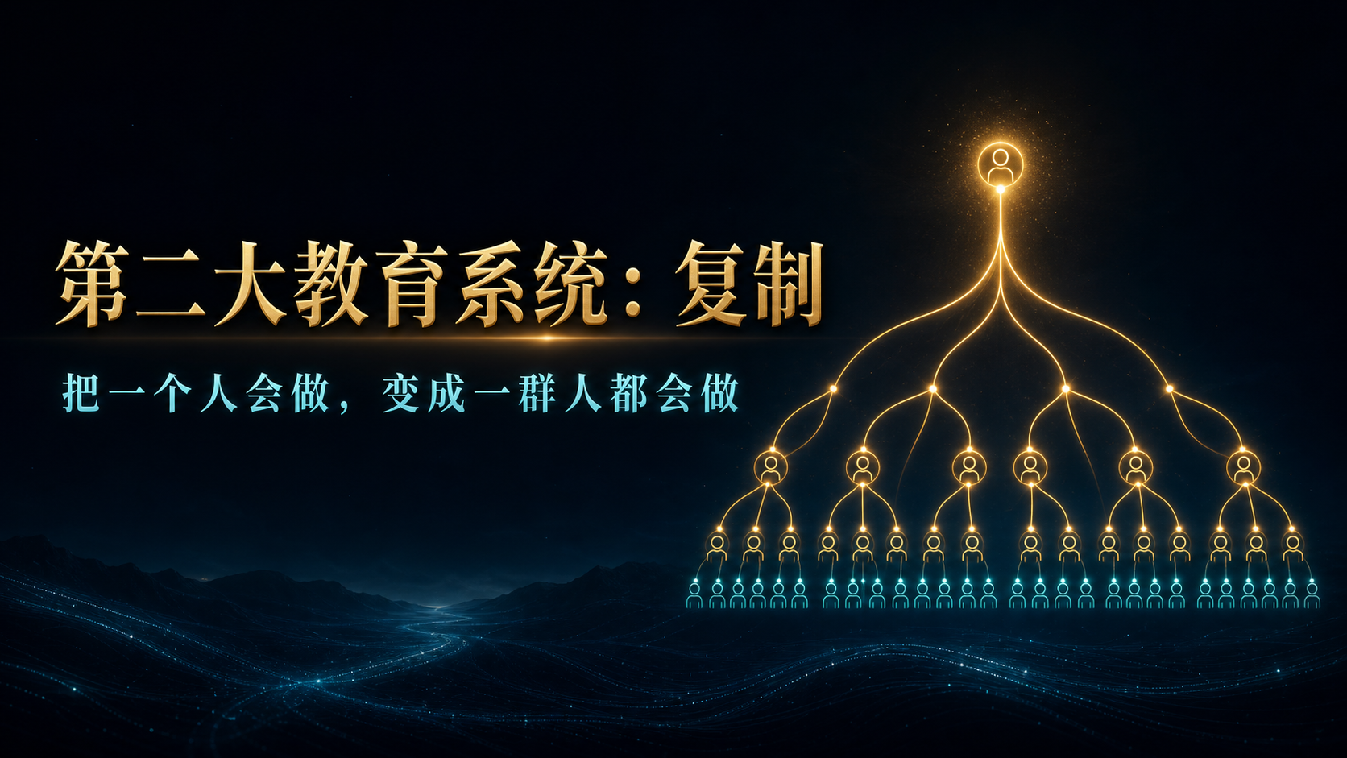
Notes:
今天我们只谈一件事：复制。不是复制某个人的语气，也不是把每个人训练成同一种性格，而是把一个人已经学会、已经做到的方法，变成更多人能够学习、能够行动、也能够继续传下去的方法。真正的系统，不是台上的人很厉害；真正的系统，是台下的普通伙伴听完之后，也知道第一步该怎么做。
[Sources]
- User-provided NP642 System Training (NST) source pages.
- OpenAI ImageGen generated slide visual.

Slide 3

Notes:
答案很直接：要。如果不复制，就没有真正发挥直销的优势。因为直销的价值，不只是你个人卖出多少，也不只是你个人认识多少人，而是你能不能帮助别人学会同样的基本动作。若所有事情都要等你亲自出现，事业看起来很忙，实际上仍然只是一个人的工作。
[Sources]
- User-provided NP642 System Training (NST) source pages.
- OpenAI ImageGen generated slide visual.

Slide 4

Notes:
一个人再努力，一天也只有二十四小时。你不可能同时陪十位新人、回答二十位顾客、参加每一场活动。很会卖当然是优点，但如果方法只留在自己身上，能力越强，反而越容易把自己变成瓶颈。复制的目的，是让成果不再完全依赖一个人的时间、口才和体力。
[Sources]
- User-provided NP642 System Training (NST) source pages.
- OpenAI ImageGen generated slide visual.

Slide 5
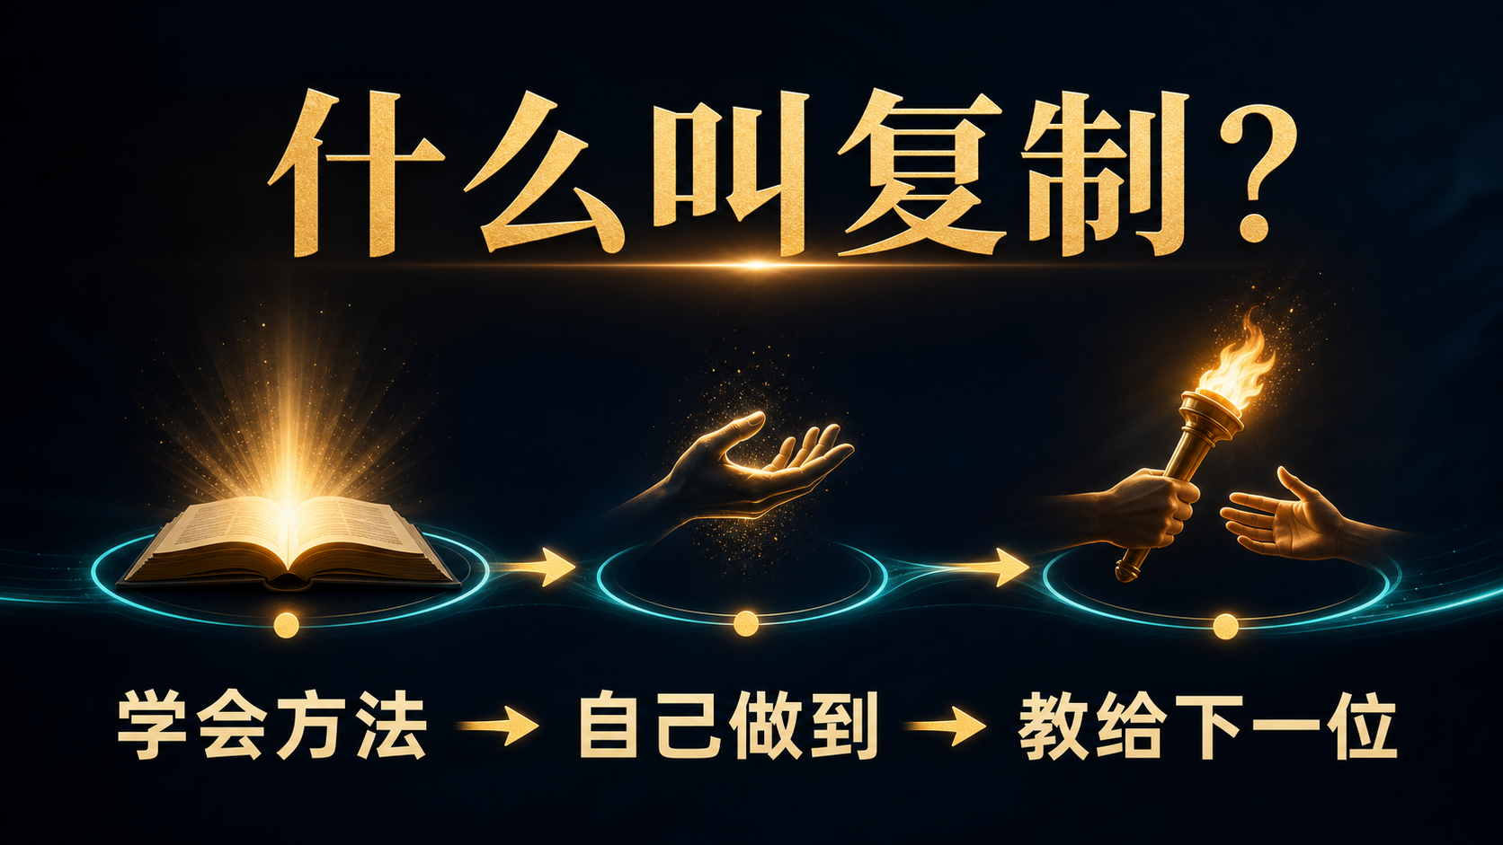
Notes:
用最简单的三个动作解释：学会方法，自己做到，再教给下一位。先学习，不凭感觉乱做；再亲自行动，不只听课；最后把自己真正做过的步骤教给新人。新人又完成同样的循环，这才叫一代复制一代。没有“做”，知识传不下去；没有“教”，成功只停在个人。
[Sources]
- User-provided NP642 System Training (NST) source pages.
- OpenAI ImageGen generated slide visual.

Slide 6
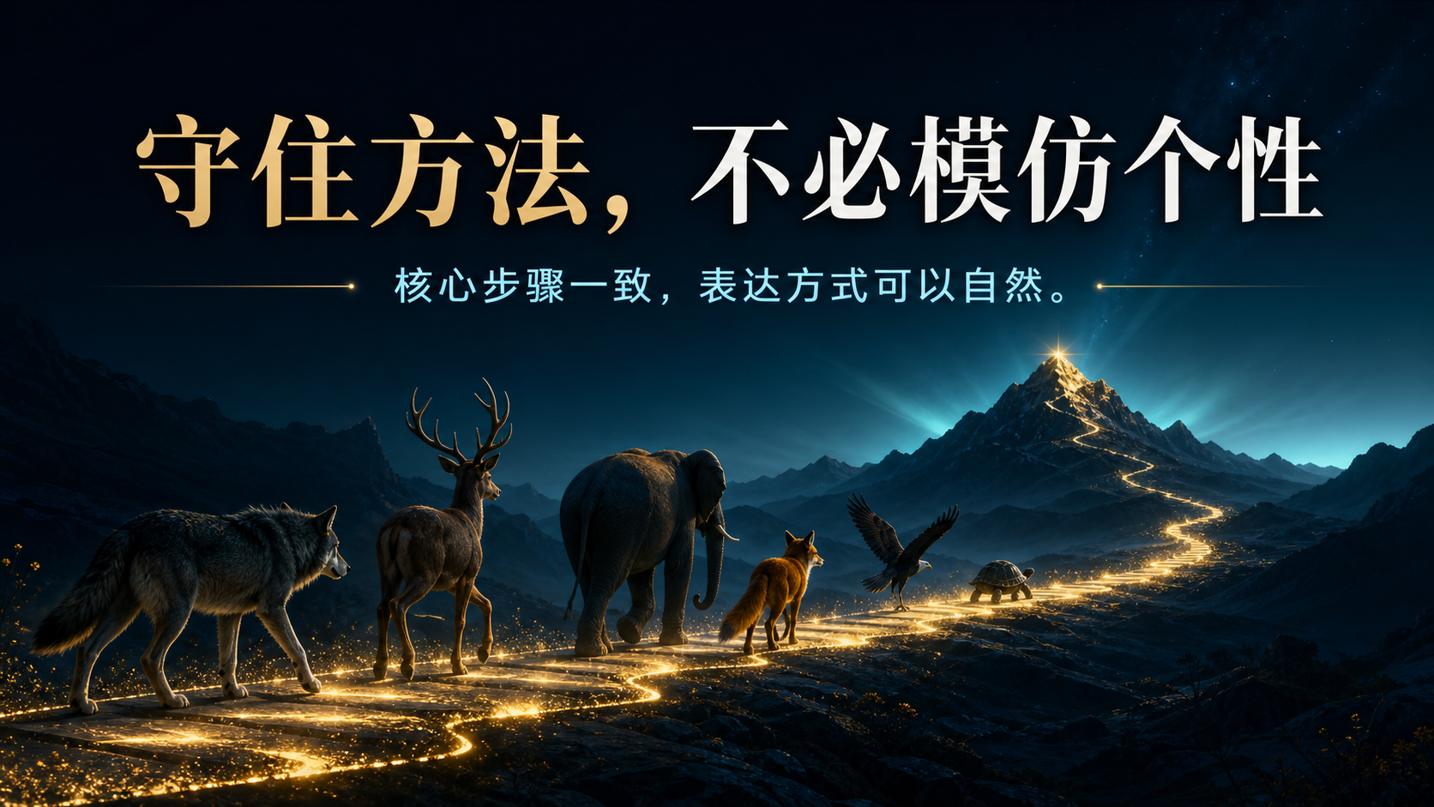
Notes:
复制最容易被误解成照抄一个人。其实我们要复制的是已经验证过的核心步骤，不是复制老师的声音、表情或性格。有人说话快，有人说话慢；有人活泼，有人稳重，都没有问题。只要顺序、原则和边界一致，每个人都可以用真实自然的方式表达。
[Sources]
- User-provided NP642 System Training (NST) source pages.
- OpenAI ImageGen generated slide visual.

Slide 7
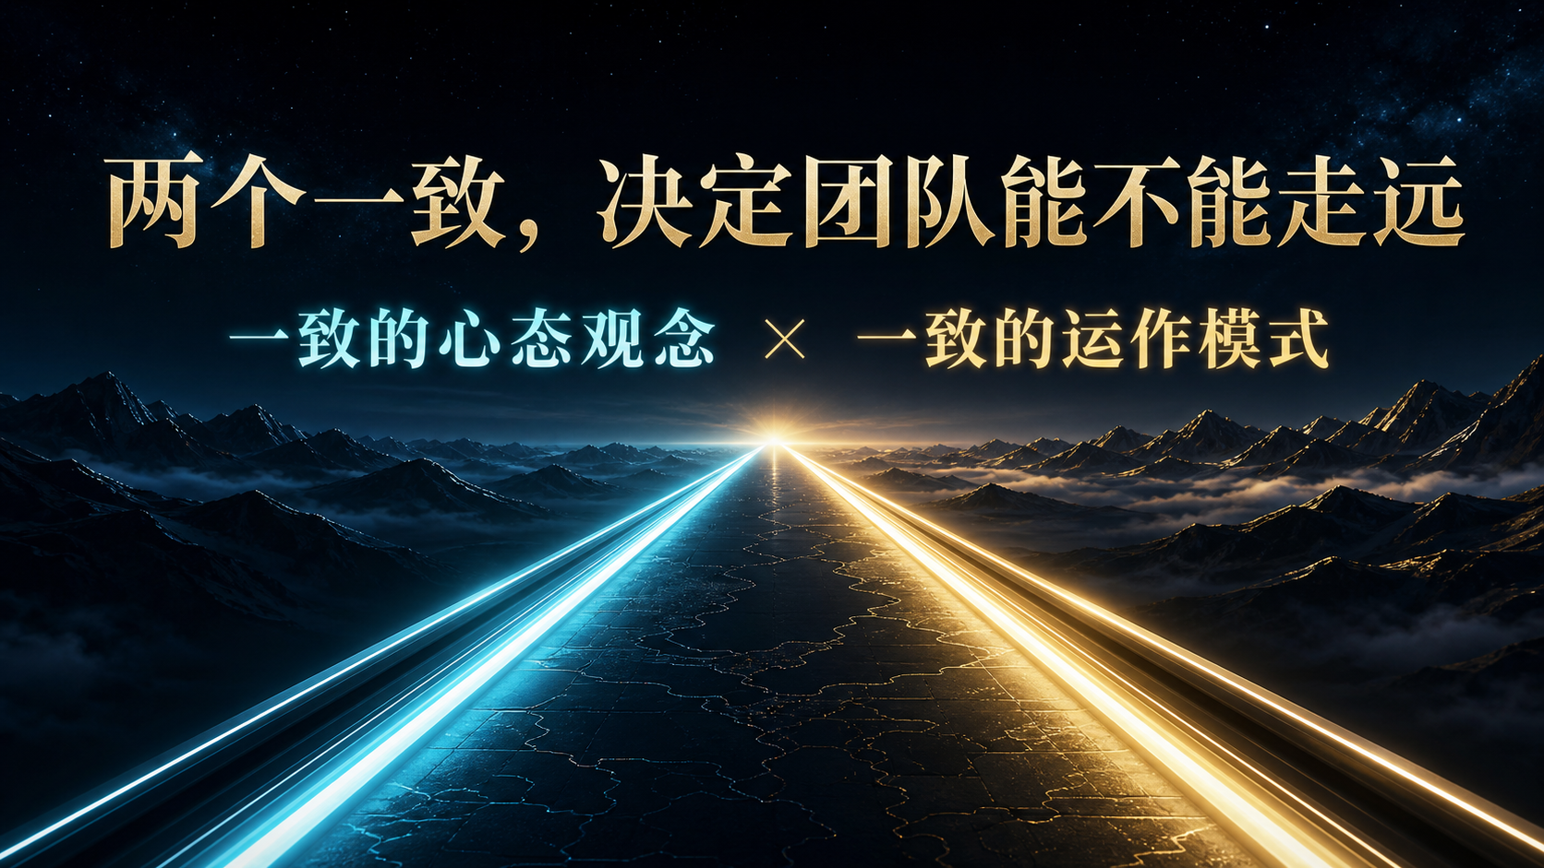
Notes:
一个团队要走得远，至少要有两个一致。第一是一致的心态观念，第二是一致的运作模式。心态不一致，遇到困难就各走各路；方法不一致，每个人都发明一套，新人不知道该跟谁学。两个一致不是控制每一个人，而是让大家知道共同的方向和共同的基本路线。
[Sources]
- User-provided NP642 System Training (NST) source pages.
- OpenAI ImageGen generated slide visual.

Slide 8

Notes:
感恩为什么和复制有关？我们可以从宗教的长期传播得到一个启发。这里不是把事业等同宗教，也不是比较任何信仰内容；我们只看它的传承结构。许多宗教能够跨地区、跨世代延续，不是只靠一位很会说的人，而是有共同信念、稳定实践、前人教后人，以及受惠以后愿意继续传递。复制也是同样的人性逻辑：一个不记得自己曾经被帮助的人，很难长期帮助别人。真正的感恩，是承认今天会做的事情，来自别人曾经耐心地教、陪、提醒；当自己学会之后，也愿意把方法交给下一位，不让帮助在自己这里中断。
[Sources]
- User-provided NP642 System Training (NST) source pages.
- OpenAI ImageGen generated slide visual.

Slide 9

Notes:
复制需要长远眼光。只看今天的人，会问：这一单有没有成交？只看眼前的人，会觉得教新人很慢，不如自己做更快。可是系统看的是：这个新人三个月后能不能独立？一年后能不能教别人？今天你多花一点时间培养一个人，未来团队就少依赖你一个人。
[Sources]
- User-provided NP642 System Training (NST) source pages.
- OpenAI ImageGen generated slide visual.

Slide 10
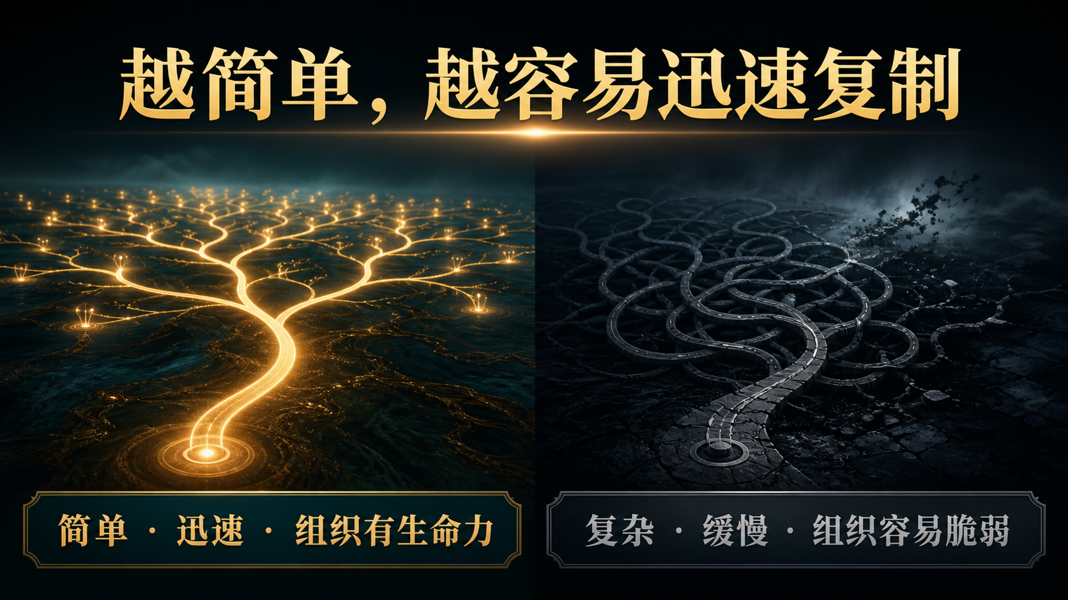
Notes:
原教材讲得非常直接：简单、迅速的复制，会让组织更强、更有生命力；复杂、缓慢、甚至无法复制的做法，会让组织越来越脆弱。判断一个动作该不该做，可以问一句：如果将来有一千个人，这个动作还做得了吗？如果只有少数高手做得到，它就不适合作为团队的基本方法。
[Sources]
- User-provided NP642 System Training (NST) source pages.
- OpenAI ImageGen generated slide visual.

Slide 11
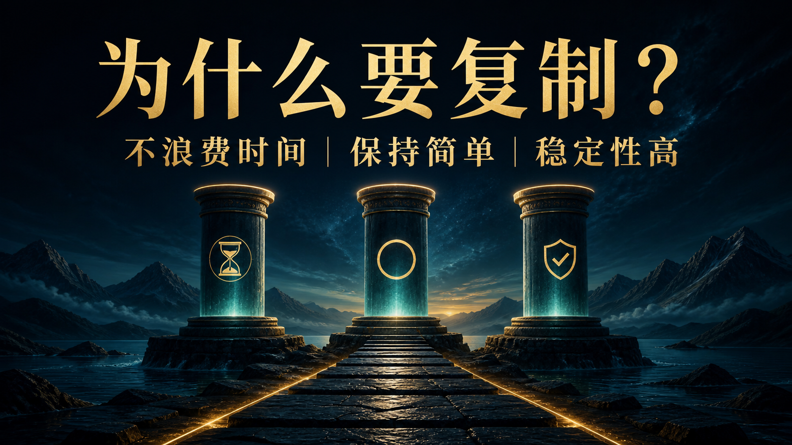
Notes:
复制有三个最核心的原因。第一，不浪费时间；第二，保持简单；第三，提高稳定性。这三个原因其实连在一起：借用已有经验，就不必从零摸索；流程越简单，新人越容易开始；越多人能够按照同一条路线行动，团队就越稳定。
[Sources]
- User-provided NP642 System Training (NST) source pages.
- OpenAI ImageGen generated slide visual.

Slide 12

Notes:
经验就是老师。系统里的方法，是前人做过、修正过、留下来的智慧。复制不是禁止思考，而是先站在已有经验上开始。新人如果每件事都重新发明，表面上很有创意，实际是在重复别人早已付过的学费。先学会正确的基本动作，再根据真实情况提高自己的能力，速度会快得多。
[Sources]
- User-provided NP642 System Training (NST) source pages.
- OpenAI ImageGen generated slide visual.

Slide 13

Notes:
新人一定会犯错，重点不是追求零错误，而是不要一代又一代重复同样的错误。遇到问题，向上线请教；看到旁线有好方法，互相学习；自己试过之后，把结果带回团队修正。复制让经验可以流动，不必每个人都撞过同一面墙，才知道那里有一面墙。
[Sources]
- User-provided NP642 System Training (NST) source pages.
- OpenAI ImageGen generated slide visual.

Slide 14
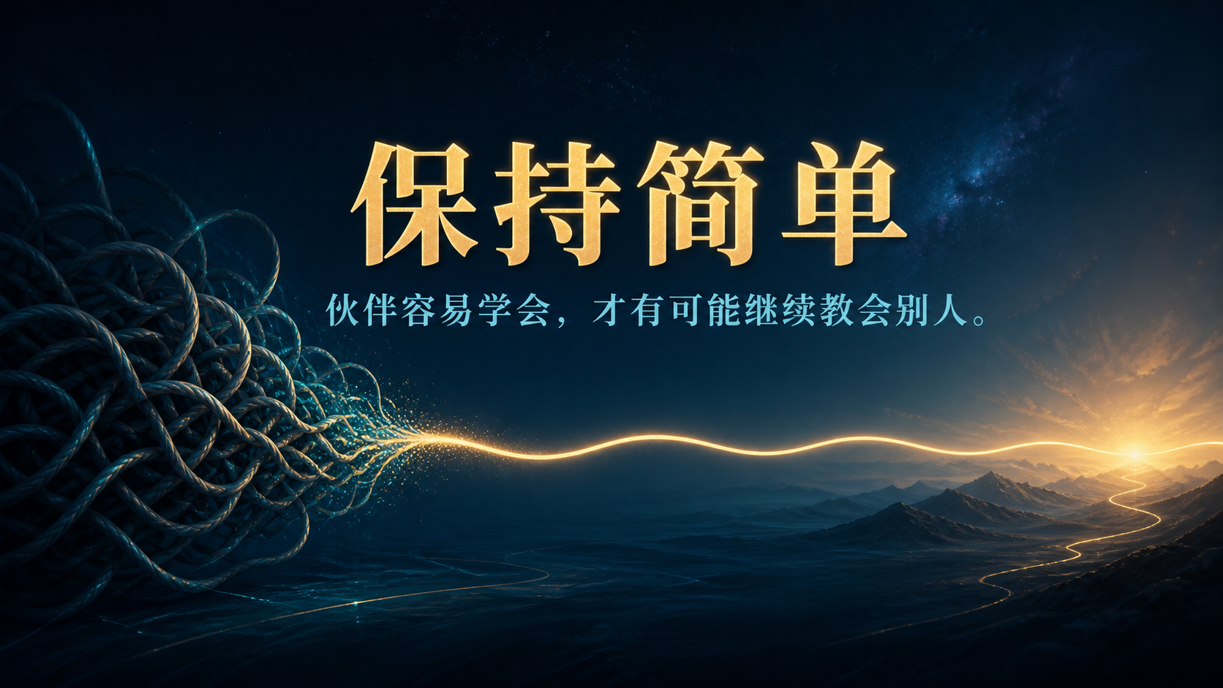
Notes:
第二个原因是保持简单。伙伴容易学会，才有可能继续教会别人。如果一套方法需要很高学历、特别口才或多年经验才能使用，它也许适合少数高手，却不适合团队复制。简单不代表随便，而是把最关键的步骤留下，把不必要的复杂拿掉，让新人有一个清楚的起点。
[Sources]
- User-provided NP642 System Training (NST) source pages.
- OpenAI ImageGen generated slide visual.

Slide 15
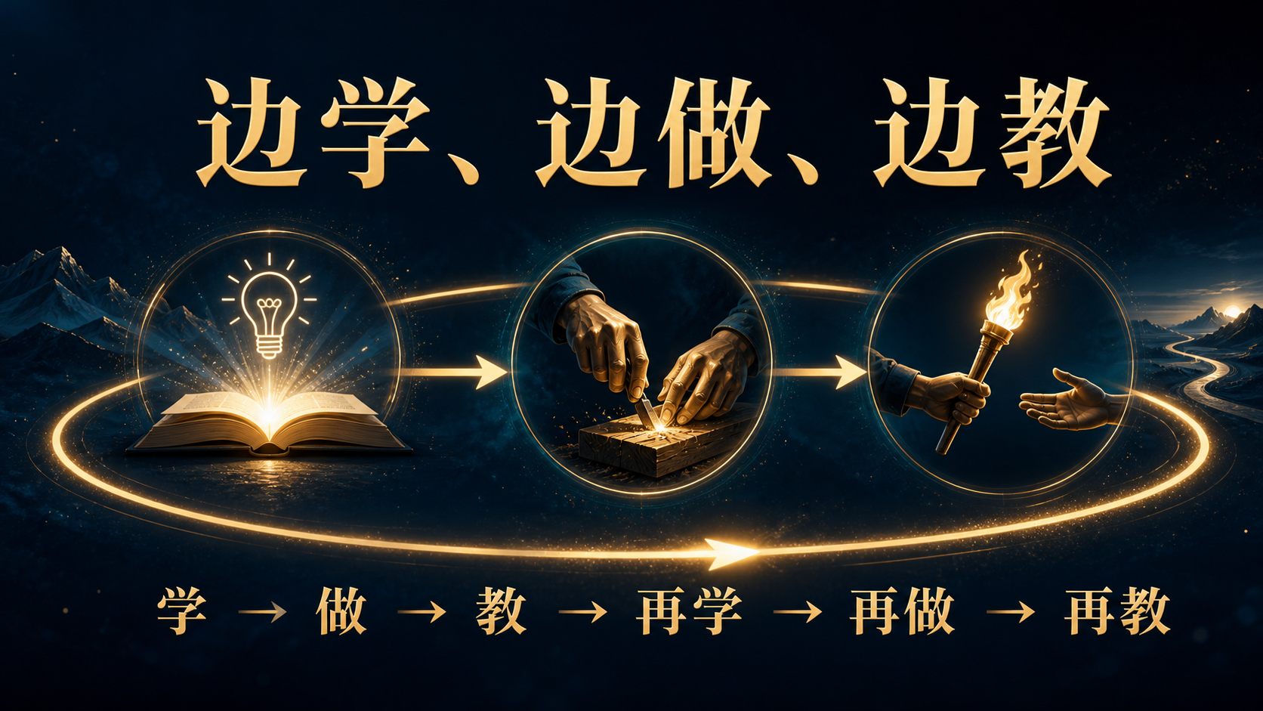
Notes:
系统最重要的循环，就是边学、边做、边教。学到一个动作，就去实践；实践过后，再教给别人。教的过程会让你发现自己哪里还不清楚，于是再学习、再行动、再教。不要等到“全部学完”才开始，因为系统没有毕业的一天。真正的掌握，是在循环中越来越熟练。
[Sources]
- User-provided NP642 System Training (NST) source pages.
- OpenAI ImageGen generated slide visual.

Slide 16
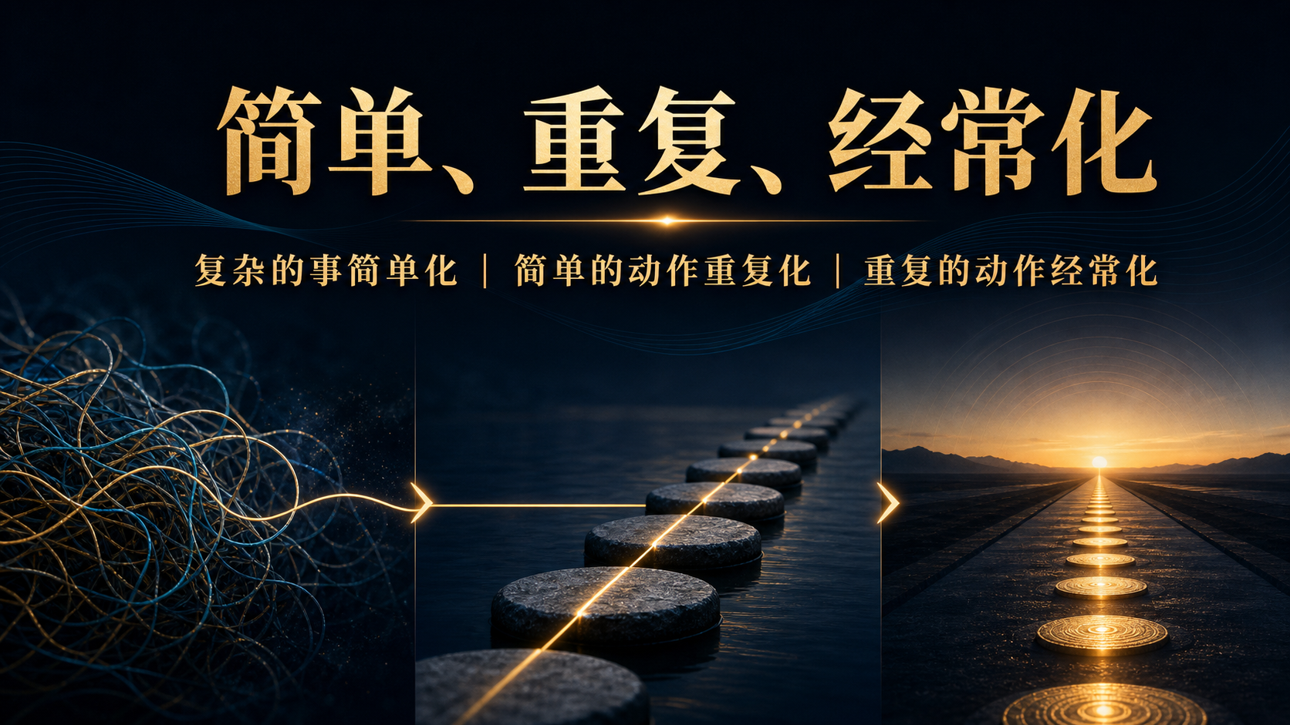
Notes:
复杂的事情要简单化，简单的动作要重复化，重复的动作要经常化。很多人不是不知道该做什么，而是今天做一种，明天又换一种，永远没有形成习惯。稳定的小动作，长期重复，往往比偶尔一次很精彩更有力量。复制靠的不是一时兴奋，而是可以经常做到的节奏。
[Sources]
- User-provided NP642 System Training (NST) source pages.
- OpenAI ImageGen generated slide visual.

Slide 17

Notes:
第三个原因，是提高团队稳定性。如果所有顾客、所有新人、所有问题都只找同一个人，这个人一停，团队就停。复制以后，越来越多人能够承担基本工作，团队不会因为某个能人暂时离开就失去方向。稳定不是没有困难，而是遇到困难时，系统仍然有人知道下一步怎么走。
[Sources]
- User-provided NP642 System Training (NST) source pages.
- OpenAI ImageGen generated slide visual.

Slide 18
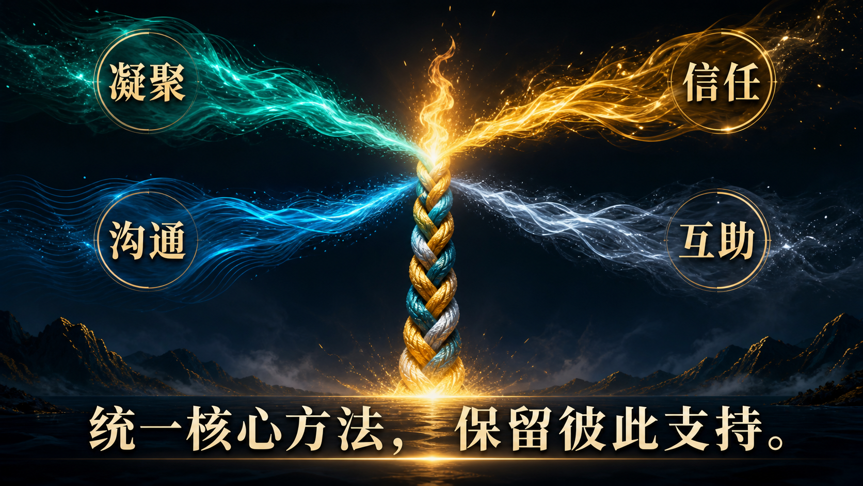
Notes:
复制也会建立共同语言。大家使用相同的核心方法，沟通会更清楚，互助会更容易。这里的“统一”不是每个人说得一字不差，而是面对同样的问题时，大家遵守相同的原则。信任来自可预期：伙伴知道你会支持他，也知道自己学会以后要支持下一位。
[Sources]
- User-provided NP642 System Training (NST) source pages.
- OpenAI ImageGen generated slide visual.

Slide 19
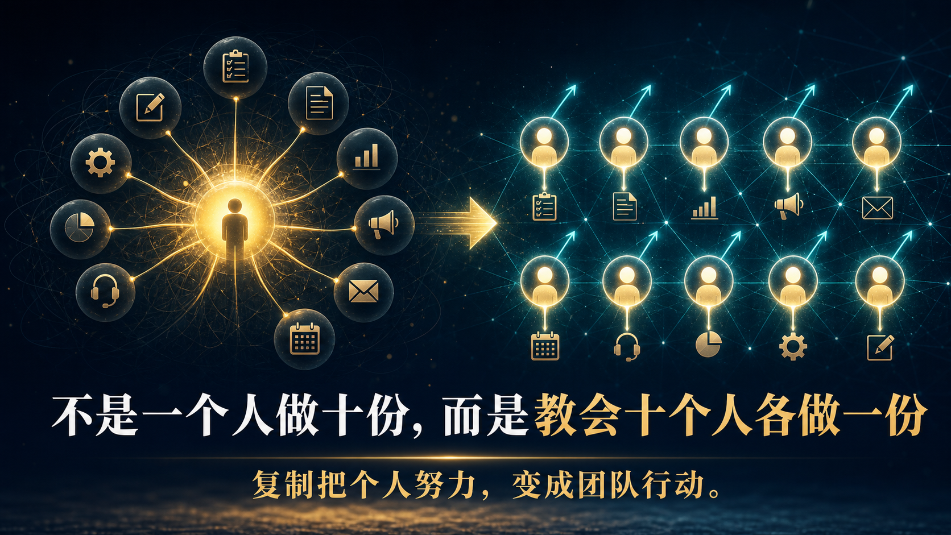
Notes:
一个人亲自做十份工作，最多只是更忙。真正的速度，是教会十个人各自完成一份，并且每个人再去教下一位。开始时，培养别人看起来比自己做慢；但当第二层、第三层能够独立，力量就不再只是相加，而是开始扩散。复制的速度，来自越来越多的人会做，不是一个人跑得越来越累。
[Sources]
- User-provided NP642 System Training (NST) source pages.
- OpenAI ImageGen generated slide visual.

Slide 20

Notes:
原教材用了苹果种子的比喻。打开一个苹果，我们可以数出里面有多少种子；但种下一粒种子，我们无法预先知道未来会结出多少苹果。教会一位伙伴也是一样。不要只看他今天做得快不快，而要看他未来有没有机会继续成长、继续帮助更多人。每一次认真教导，都可能是一粒种子。
[Sources]
- User-provided NP642 System Training (NST) source pages.
- OpenAI ImageGen generated slide visual.

Slide 21

Notes:
复制不是要求别人先改变，而是从自己开始，以身作则。你希望伙伴准时，你先准时；希望伙伴使用系统，你先使用；希望伙伴愿意教新人，你先耐心教。语言可以让人知道，行动才会让人相信。伙伴往往不会复制我们讲得最漂亮的那一句，而会复制我们每天真正做的动作。
[Sources]
- User-provided NP642 System Training (NST) source pages.
- OpenAI ImageGen generated slide visual.

Slide 22

Notes:
伙伴有三项基本责任。第一，掌握推荐和基本工作，逐步学会独立；第二，教导新伙伴，不让新人一直依赖上线；第三，培养下一位也能说明、带领和教导的人。真正的领导，不是下面的人永远需要你，而是你帮助他们越来越不需要你，也能够承担责任。
[Sources]
- User-provided NP642 System Training (NST) source pages.
- OpenAI ImageGen generated slide visual.

Slide 23

Notes:
系统也有清楚的责任：提供完整的教育、齐全的资料和持续的活动。系统把路线、工具和练习机会准备好，伙伴就不必每个人重新发明。这里可以包括团队共同使用的资料与运作方式，但这堂课不展开讲具体工具。我们只需要记得：系统准备路线，伙伴负责把路线走出来。
[Sources]
- User-provided NP642 System Training (NST) source pages.
- OpenAI ImageGen generated slide visual.

Slide 24

Notes:
没有系统，伙伴容易各自摸索；没有行动，再好的系统也只是文件。正确的分工是：系统提供方法，你负责学习、行动和传承。遇到不明白就问，做过以后就复盘，学会以后就教。复制不是把责任推给系统，也不是所有事情靠个人硬撑，而是两边各自把该做的部分做好。
[Sources]
- User-provided NP642 System Training (NST) source pages.
- OpenAI ImageGen generated slide visual.

Slide 25

Notes:
教材说，要百分之百按照成功老师的方法去做。我们要正确理解这句话：百分之百守住的是核心原则、步骤和边界，不是百分之百模仿一个人的个性，更不是停止思考。先把验证过的基本动作做对，再在不破坏原则的前提下，用自己的语言自然表达。这样既能复制，也能让人做得长久。
[Sources]
- User-provided NP642 System Training (NST) source pages.
- OpenAI ImageGen generated slide visual.

Slide 26

Notes:
最后，把整堂课浓缩成四个字：学习、复制。自己先学会，亲自做到，再把真正有效的方法原原本本教给下一位。心里保持感恩，眼光放得长远，动作保持简单，团队彼此互助。一代复制一代，系统才不会只属于某一位能人，而会成为每一位普通伙伴都能跟随、都能传承的方法。
[Sources]
- User-provided NP642 System Training (NST) source pages.
- OpenAI ImageGen generated slide visual.

